Slide 1

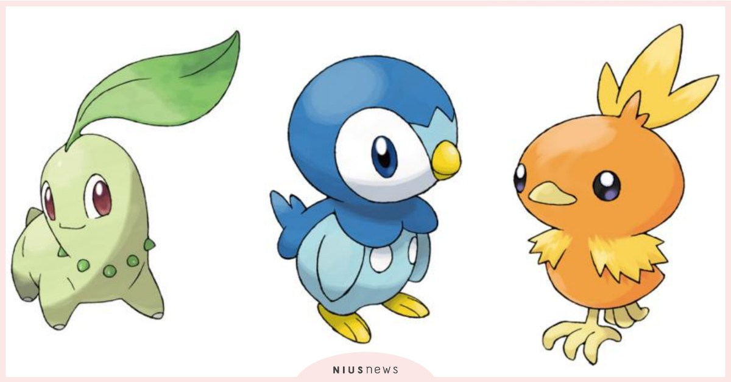
Congratulations
賀！資工系師生團隊
榮獲
天氣好差獎項
獲獎隊伍：黃敬堯的隊伍
獲獎學生：黃敬堯、黃敬堯、黃敬堯
指導教授：濮譓蓉
資工系全體師生祝賀

Slide 2


Congratulations
賀！資工系師生團隊
榮獲
甚麼甚麼甚麼甚麼比賽獎項獎項獎項獎項
獲獎隊伍：黃敬堯的隊伍
獲獎學生：黃敬A、黃敬B、黃敬C、黃敬D、黃敬E、黃敬F
指導教授：濮譓蓉
資工系全體師生祝賀

Slide 3

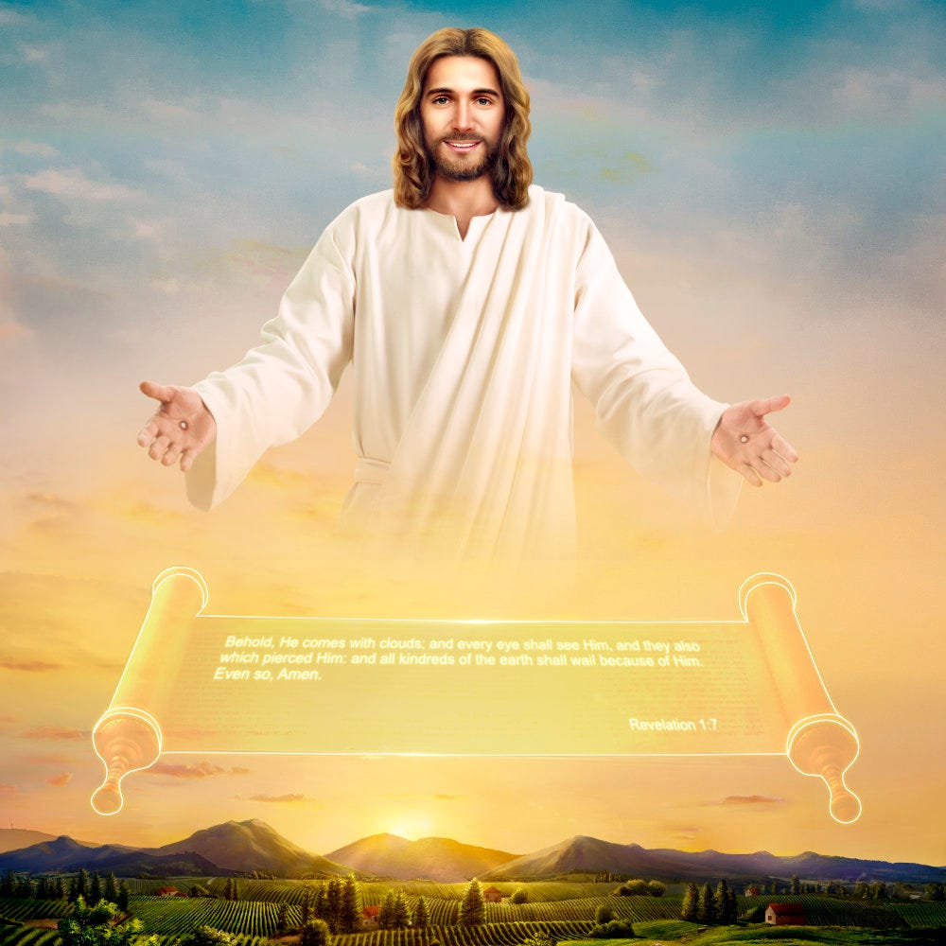
Congratulations
賀！小麥哥
榮獲
比賽比賽比賽獎項
資工系全體師生祝賀

Slide 4
Congratulations
賀！測試用的團隊
榮獲
測試用的獎項
獲獎隊伍：你的隊伍
獲獎學生：濮譓蓉、濮譓蓉、黃敬堯、黃敬堯
指導教授：濮譓蓉
資工系全體師生祝賀

Slide 5
Congratulations
賀！小麥哥
榮獲
測試用的獎項
資工系全體師生祝賀

